Slide 1
Правовой турнир «Имею право…»

Slide 2
У того, кто решит изучать все законы, не останется времени их нарушать.
И.В. Гёте
Свобода состоит в том, чтобы зависеть только от законов.
Вольтер

Slide 3
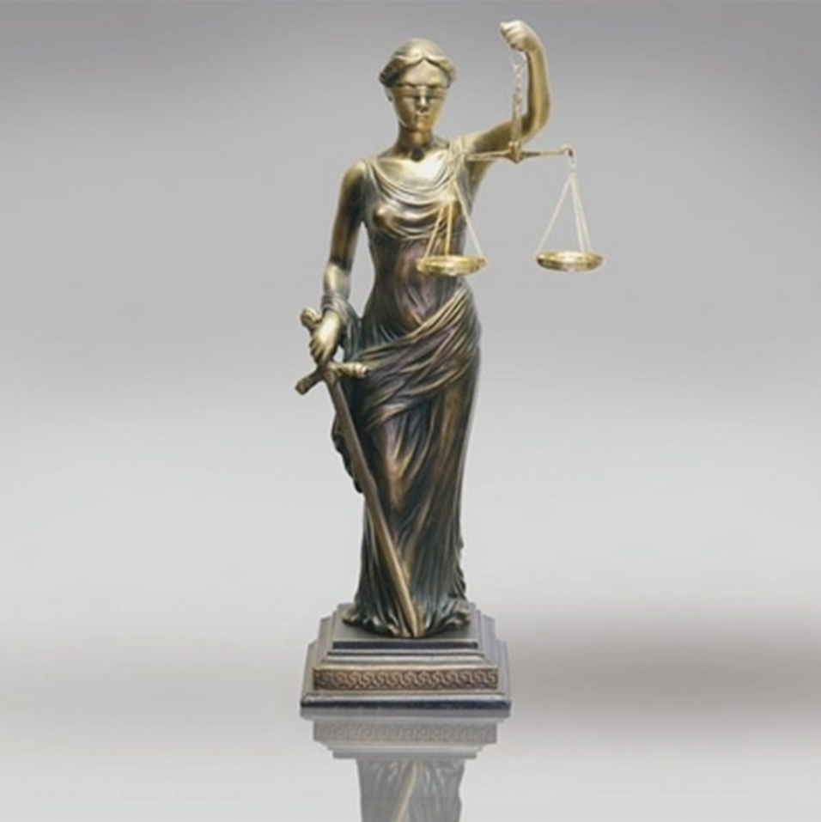
Фемида -общепризнанный символ правосудия; ее изображают на эмблемах, её изваяния осеняют здания судебных присутствий. Теперь так называется и высшая национальная юридическая премия. Слово Фемида стало нарицательным: когда, например, говорят "Казахстанская Фемида", мы понимаем, что речь идет о казахстанском суде, правосудии.

Slide 4
Фемида - древнегреческая богиня права и законного порядка. Её атрибутами являются весы, меч, мантия, повязка на глазах, причем первые два - главные атрибуты и притом настолько древние и фундаментальные. Весы - древний символ меры и справедливости. На весах правосудия взвешиваются добро и зло, вина и невиновность. Весы находятся в левой руке богини - левая сторона тела считается воспринимающей. Меч - символ духовной силы, воздаяния; в руках Фемиды он символ возмездия. Меч держится острием вверх, что указывает на "волю небес", высшую справедливость. Меч богини - обоюдоострый, поскольку закон не только карает, но и предупреждает. Держащая его рука - правая: это сторона действия, символ силы, "правого дела". Мантия - торжественное, ритуальное одеяние, предназначенное для совершения в нем определенной церемонии, правосудия. Важно судье облачаться в мантию, оставляя цивильное платье для мирских дел. Повязка на глазах богини символизирует беспристрастность. Правосудие не видит различия между людьми, оно слепо в том смысле, что воздает лишь по праву).

Slide 5
1 тур

Slide 6
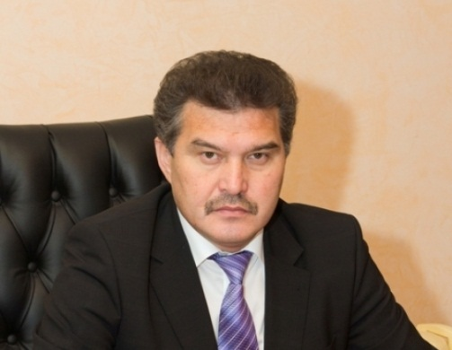
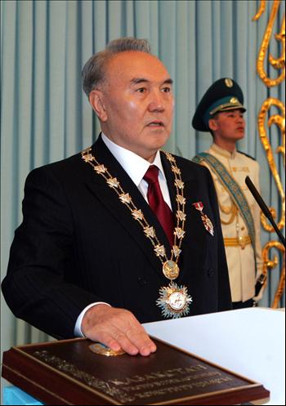
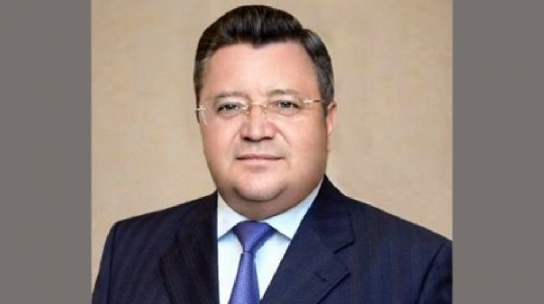
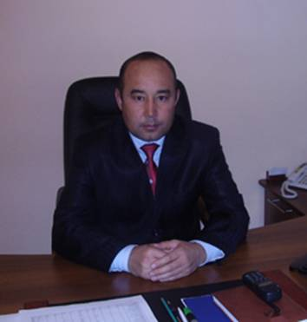
задание 1 Соотнесите изображения с должностью Президент Аким Узункольского района Аким с.Ряжское Аким Костанайской области
1
2
3
4

Slide 7
Перечислите права школьника?
задание 2

Slide 8
- право на бесплатное образование - право на получение дополнительного образования - право на охрану жизни и здоровья - право свободы своих взглядов - право посещать мероприятия - право на отдых - право пользоваться библиотекой - право на обучение по индивидуальным программам - право на выбор образовательного учреждения - право вступать в общественные организации

Slide 9
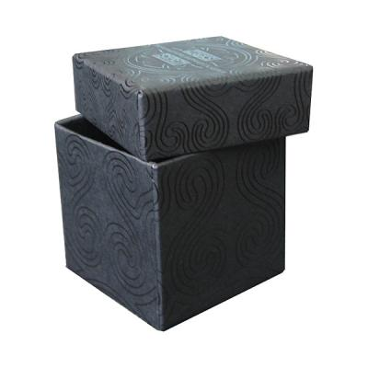
2 тур
Конкурс командиров «Чёрный ящик»

Slide 10
1
В ящике находится то, что в переводе с латинского означает «установление», «устройство».
2
В ящике находится книга, состоящая из двух частей: об щей и особенной. В первой, в частности, дается определение того, что считается преступлением.
3
Во время сухого закона в США контрабандисты часто перевозили виски на судах. Перевозили его в ящиках. А в нашем ящике находится то, чем для безопасности перекладывали бутылки в ящиках.

Slide 11
3 тур
Конкурс «В шутку о серьёзном»

Slide 12
4 тур

Slide 13
«Правовые акты»
Все общая декларация прав человека
Семейный кодекс РК
Конвенция о правах ребенка
Конституция РК

Slide 14
5 тур
«Юридическая консультация»

Slide 15
«Вставьте нужные слова»
парламент
устав
гражданин

Slide 16
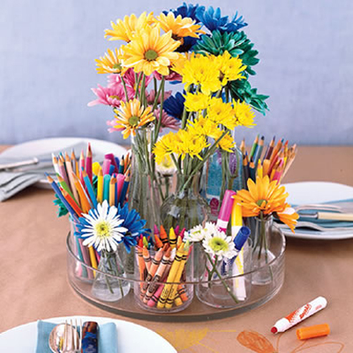
6 тур
«Всякая всячина»

Slide 17
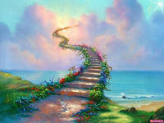
7 тур
«Сказочный»

Slide 18
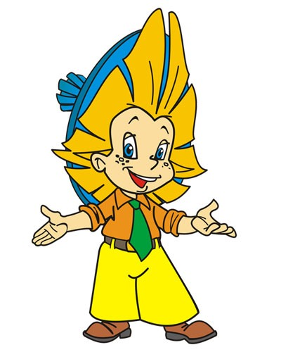
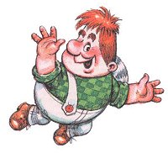
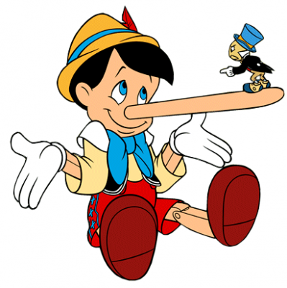
«Кто где живёт»

Slide 19
О каких правах человека идет речь в этих отрывках?
«Колобок»
«Айболит»

Slide 20
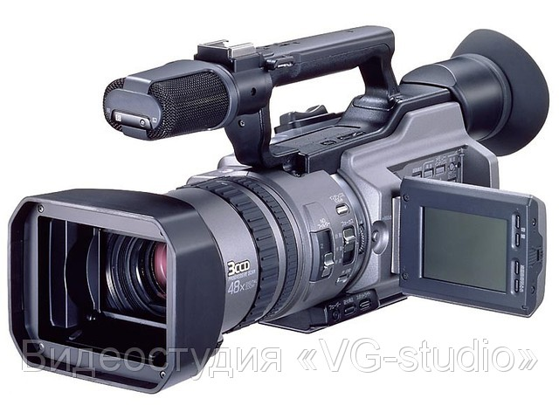
8 тур
«Режиссёры»

Slide 21
• Права есть, как у взрослых, так и у детей. • Кроме прав у каждого есть и обязанности перед обществом. • Отстаивая свои права, не стоит забывать, что у других людей есть тоже такие же права, как и твои. • Уважай чужие права!

